Slide 1
«СИНТЕЗ ТА ЕЛЕКТРОМАГНІТНІ ВЛАСТИВОСТІ НІКЕЛЕВИХ ФЕРИТІВ ТА КОМПОЗИТІВ НА ЇХ ОСНОВІ»
Дослідницька пропозиція
Лесіка Сергія Миколайовича
Науковий керівник:
доц., к.х.н. Іваненко І. М.

Slide 2
ПЕРЕДУМОВИ ДОСЛІДЖЕНЬ
Нікелеві ферити другої половини ХХ ст. - механічно і термічно стійкі матеріали.
Нікелеві ферити сьогодні:
- важливі магнітні матеріали техніки;
- сенсори датчиків;
- матриці композитів;
- системи зберігання інформації;
- радар-поглинаючі матеріали;
- адресна доставка лік та магнетик МРТ тощо.

Slide 3
Об’єкт І завдання дослідження
Об’єкт дослідження – нікелеві ферити та композити на їх основі.
Предмет дослідження – синтез, фізико-хімічні властивості нікелевих феритів та композитів на їх основі
Завдання
літературний огляд сучасного стану досліджень нікелевих феритів;
відпрацювання методик синтезу нікелевих феритів та композитів на їх основі, синтез лабораторної серії зразків;
дослідження каталітичних властивостей у модельній реакції, дослідження кінетики цього процесу;
дослідження фізичних властивостей (структура та магнетизм).

Slide 4
ПОПЕРЕДНІ РЕЗУЛЬТАТИ
Видозмінено та вдосконалено традиційний метод співосадження.
РФА та ІЧ методами ідентифіковано та підтверджено шпінельну структуру досліджуваних зразків.
Усі досліджувані зразки проявляють каталітичну активність, яка спадає із підвищенням температури прожарювання та вмісту активного вугілля.
Синтезовані в роботі композитні ферити проявляють питому намагніченість насичення та залишкову магнітну індукцію, які сягають опублікованих значень.
Оптимальні умови синтезу: температура прожарювання 400 ºС, вміст активного вугілля – 30 та 40 % оксисненого та вихідного відповідно.
На підставі отриманих експериментальних результатів встановлено взаємозв’язок між умовами синтезу, структурою та фізико-хімічними властивостями феритів та композитів на їх основі.
NF*-400Air, Cin/NF(4:6)-400Air та Cox/NF(2:5)-500Ar можуть бути використані як каталізатори борогідридних паливних комірок прямої дії та функціональні магнітні матеріали.

Slide 5
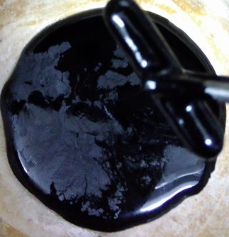
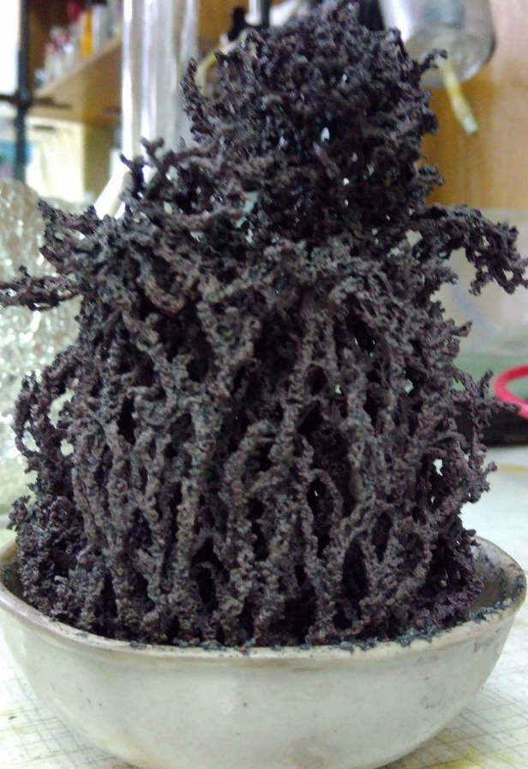
ВЛАСНЕ РОЗРОБЛЕНИЙ МЕТОД СИНТЕЗУ – СПІВОСАДЖЕННЯ З ПЕРЕГРІВАННЯМ
Упарювання (перемішування, 80 °С)
Перегрівання (80 °С)
Прожарювання (T_{прож}, середовище)

Slide 6
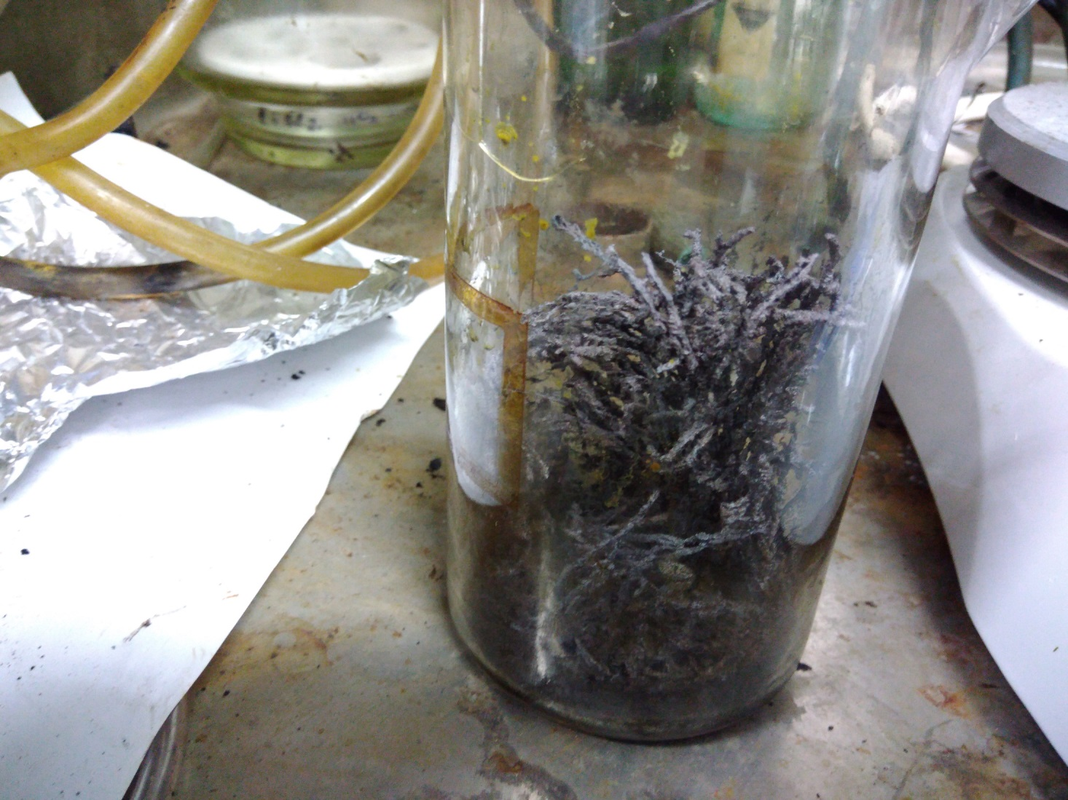
ПЕРЕГРІВАННЯ

Slide 7
ПРОПОЗИЦІЇ ЩОДО НАПРЯМКУ ПОДАЛЬШИХ ДОСЛІДЖЕНЬ
Синтез нової партії нікелевих феритів та композитів на їх основі.
Встановлення взаємозв’язку між умовами синтезу та морфологією поверхні, внутрішньою будовою, магнітними властивостями, каталітичною активністю для подальшого уточнення оптимумів умов синтезу нікелевих феритів в якості:
- магнітних шпінельних нанопорошків;
- новітніх каталізаторів.
Створення модельних борогідридних паливних комірок прямої дії сучасної «зеленої енергетики».
Дослідження самовідновлення нікелевих феритів, створення модельних «повітряних насосів» на їх основі.

